Slide 1
Belgesel Fotoğraf

Slide 2
“Genellikle konuyu derinlemesine ele alan, farklı yanlarıyla göstermeye çalışan fotoğrafçının, öznel algısını fotoğraf diliyle ifade etme pratiğidir.”*
* Özcan Yurdalan

Slide 3
“Belgesel fotoğraf kendisini portre, manzara, sokak görünümünden ayıran bir özelliğe sahip olmalıdır.
Bir olayı kaydedebilir, ancak bu olay bir haber fotoğrafının spesifik öneminden farklı, genel bir öneme sahip olmalıdır.
Bir karakter ya da bir duyguyu kaydedebilir ancak genel toplumsal öneme sahip olmalıdır.
Bir portre fotoğrafının öznelliğinden daha çok şey anlatmalıdır.
Amacı önemli bir şeyi iletmek, yorumlamak olan bir fotoğrafçının izleyici tarafından anlaşılacak şekilde, gerçek dünyayı betimlemesidir. ”

Slide 4
Konusunu gündelik gerçeklikten alır.
Temel amacı yaşamı estetize etmek değil, bir mesaj aktarmaktır.
Yorum kaygısı taşır, bir mesaj içerir.
Konusunu tek bir olay üzerinden değil olgular üzerinden derinlemesine ele alır.

Slide 5
Belgesel fotoğraf türleri
Toplumsal Belgesel
Fotojurnalizm, haber fotoğrafı
Kişisel Belgesel Fotoğraf

Slide 6
Belgesel fotoğraf türleri
Toplumsal Belgesel
Fotojurnalizm, haber fotoğrafı
Kişisel Belgesel Fotoğraf

Slide 7
Toplumsal Belgesel
Toplumsal belgeci fotoğraf konusunu insana ilişkin sorunlardan alır.
Belgesel fotoğrafın esas amacı olan, tanık olma ve mesaj iletme kaygısı toplumsal belgeci fotoğrafta daha güçlüdür.
Toplumsal belgeci fotoğraf tanıklık ve mesaj iletmenin yanı sıra, üzerine söz söylediği sorunu ortadan kaldırma, amacı güder.

Slide 8
Fotojurnalizm, Haber Fotoğrafı
Her haber fotoğrafı belgesel fotoğraf değildir.
İkinci dünya savaşının ardından basında yer alan gelişmelerle birlikte belgesel fotoğraf söylemini fotojurnalizm üzerinden sürdürmüştür.
Haber fotoğrafının belgesel fotoğraf konumunu alabilmesi için, belli başlı özelliklere sahip olması gerekmektedir. Haber fotoğrafının tarihsel olarak önemi arttıkça ve taşıdığı yan anlamlar arttıkça belgesel fotoğraf olarak kabul edilme şansı artar.

Slide 9
Kişisel Belgesel
Öznel tutum ve kişisel bakış açısı söz konusudur.
Bu yaklaşımda fotoğrafçı ve fotoğrafı çekilenler arasında kişisel iletişim ve anlaşma mevcuttur.
Fotoğraf denemesi / photo-essay tarzında olabilir.

Slide 10
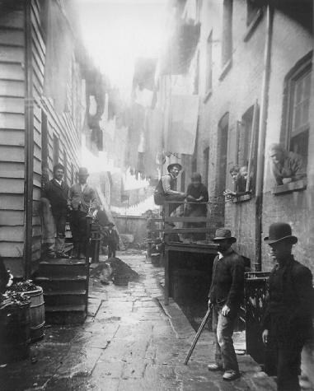
Jacob Riis
Sefaleti fotoğraflamak için
flaşı icat eden adam
How the Other Half Lives? (1890)

Slide 11
Jacob Riis
Bandit’s roost

Slide 12
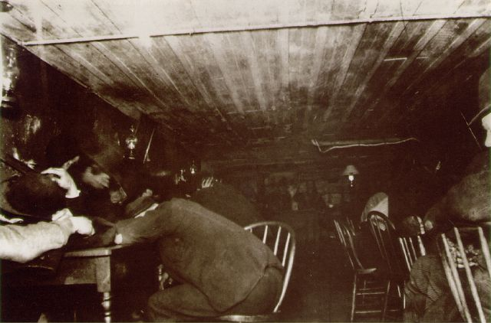
Jacob Riis
Basement pub

Slide 13
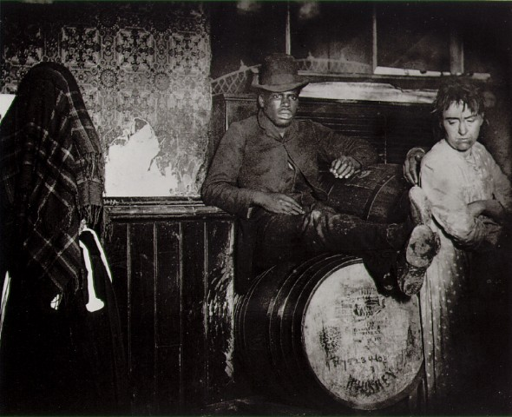
Jacob Riis
Black and tan

Slide 14
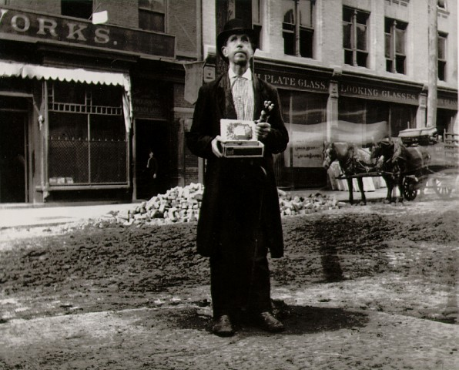
Jacob Riis
Blind beggar

Slide 15
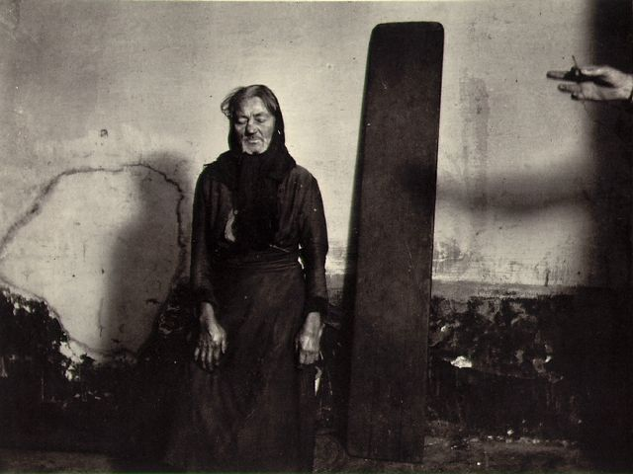
Jacob Riis
Plank for bed

Slide 16
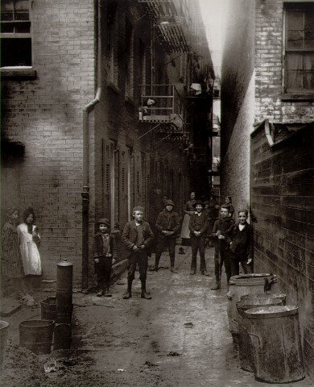
Jacob Riis
Mullens alley

Slide 17
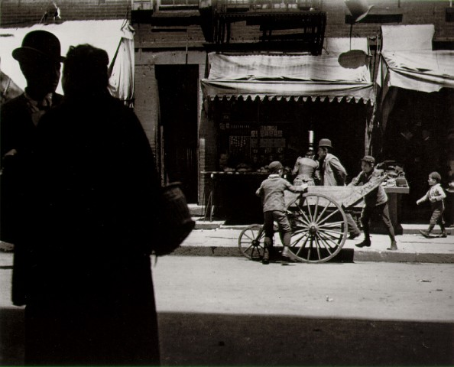
Jacob Riis
Street playground

Slide 18
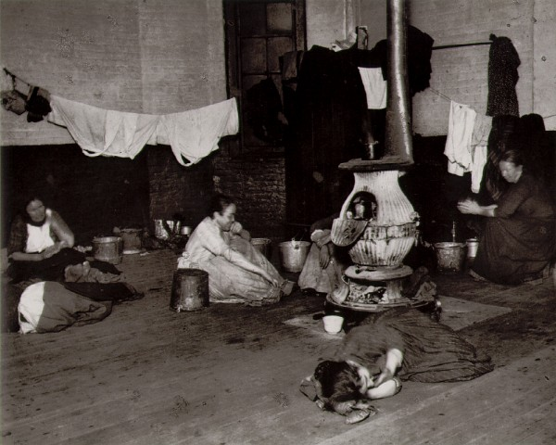
Jacob Riis
Women’s lodging

Slide 19
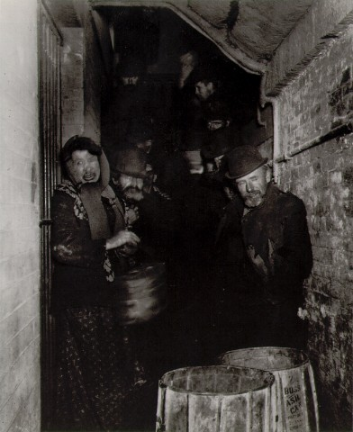
Jacob Riis
Waiting for lodging

Slide 20
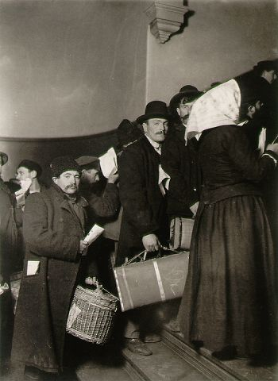
Lewis Hine
sosyolog/fotoğrafçı
Sosyal belge
fotoğrafları

Slide 21
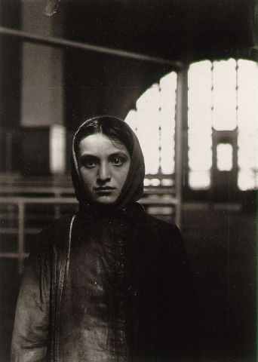
Lewis Hine
Russian jewess

Slide 22
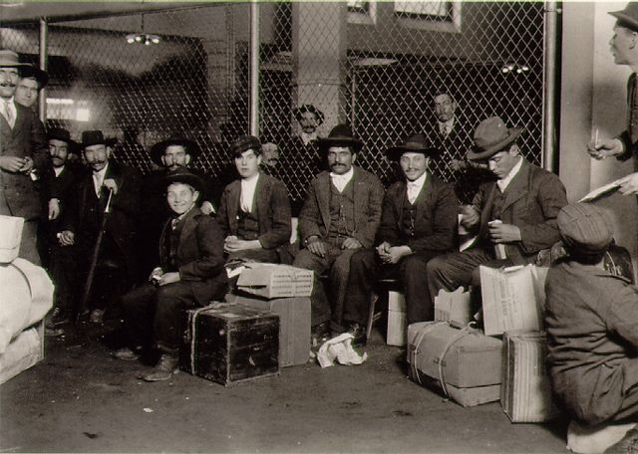
Lewis Hine
italians

Slide 23
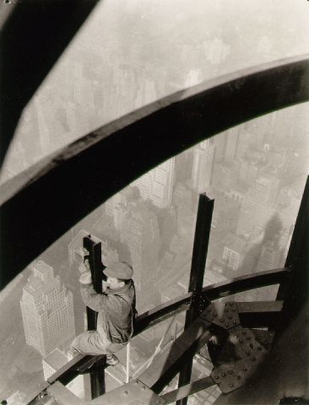
Lewis Hine
girders

Slide 24
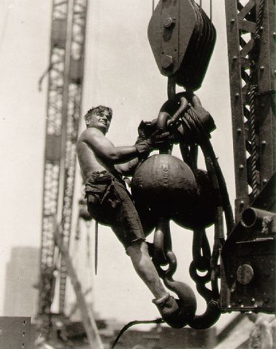
Lewis Hine
girders

Slide 25
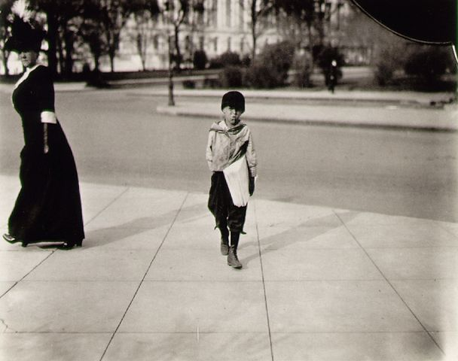
Lewis Hine
newsie

Slide 26
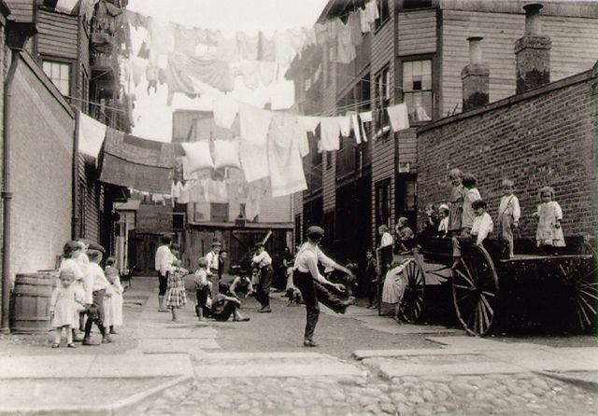
Lewis Hine
playground

Slide 27
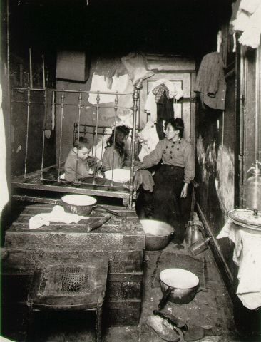
Lewis Hine
girders

Slide 28
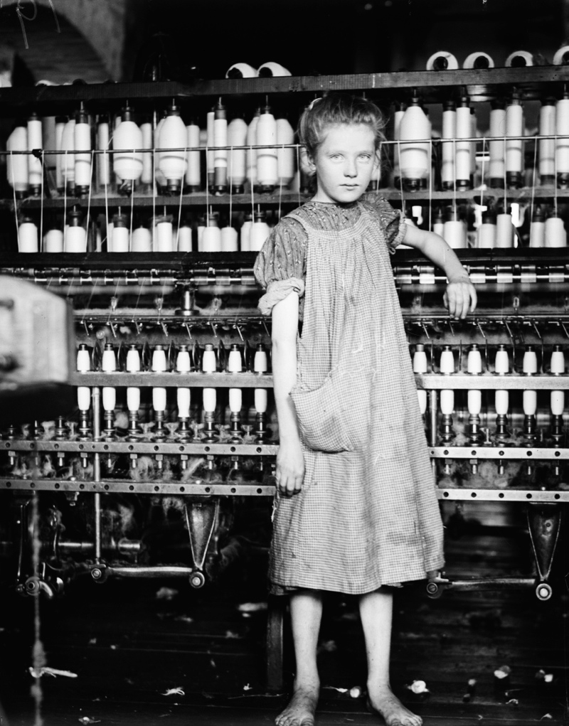
Lewis Hine
Addie Card
1910

Slide 29
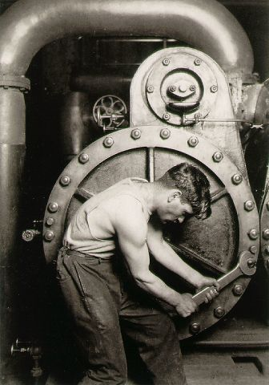
Lewis Hine
Powerhouse mechanic
1920

Slide 30
Eugene Atget

Slide 31
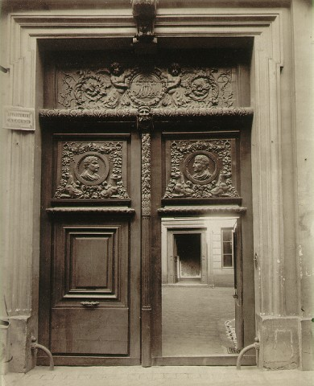
Eugene Atget

Slide 32
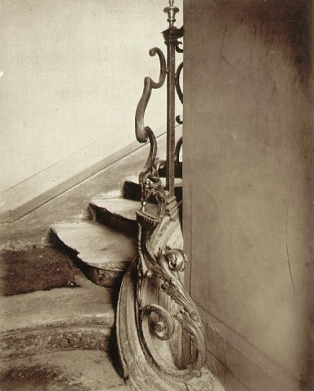
Eugene Atget

Slide 33
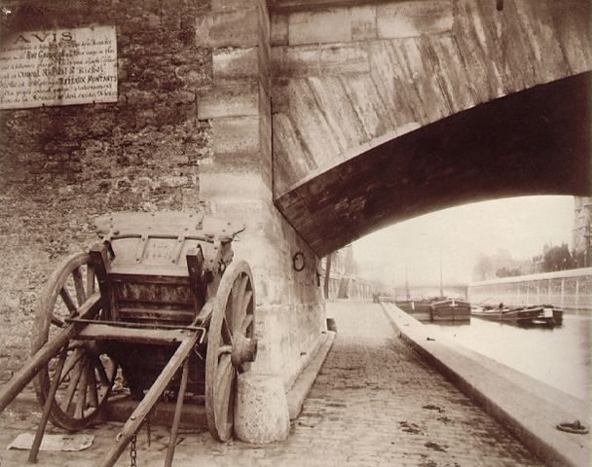
Eugene Atget

Slide 34
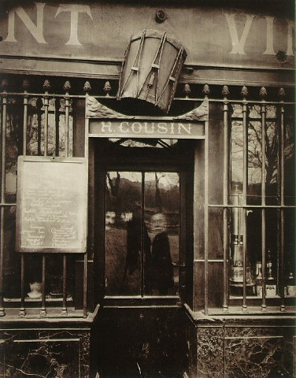
Eugene Atget

Slide 35
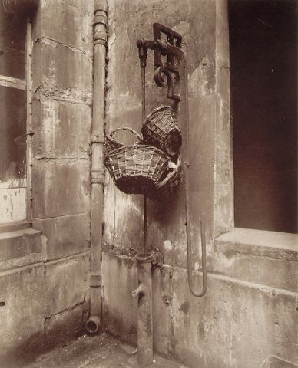
Eugene Atget

Slide 36
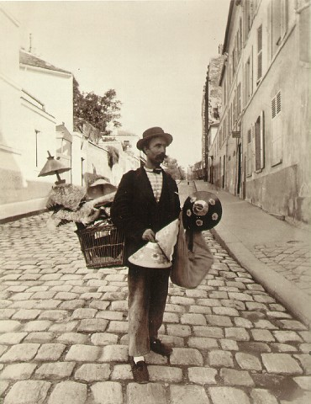
Eugene Atget

Slide 37
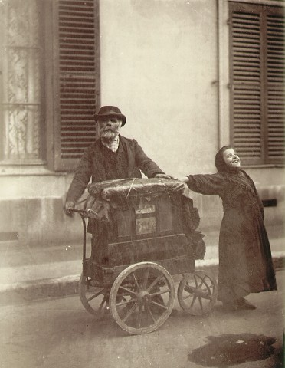
Eugene Atget

Slide 38
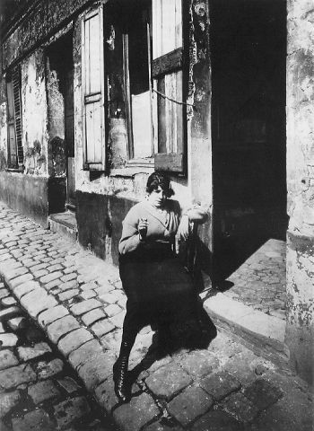
Eugene Atget

Slide 39
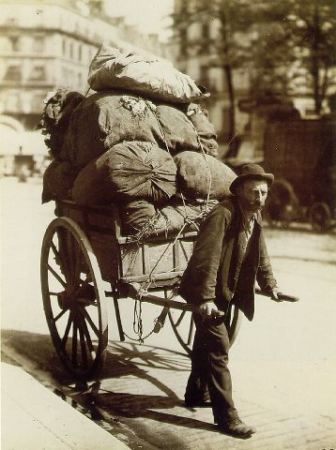
Eugene Atget

Slide 40
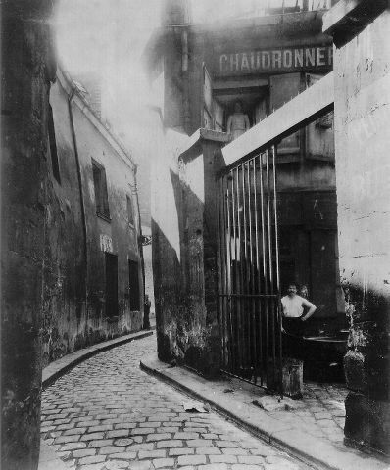
Eugene Atget

Slide 41
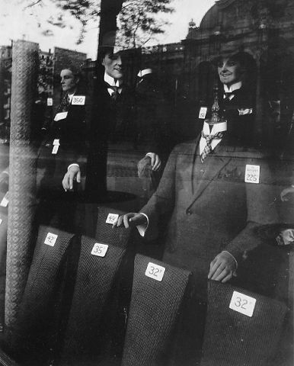
Eugene Atget

Slide 42
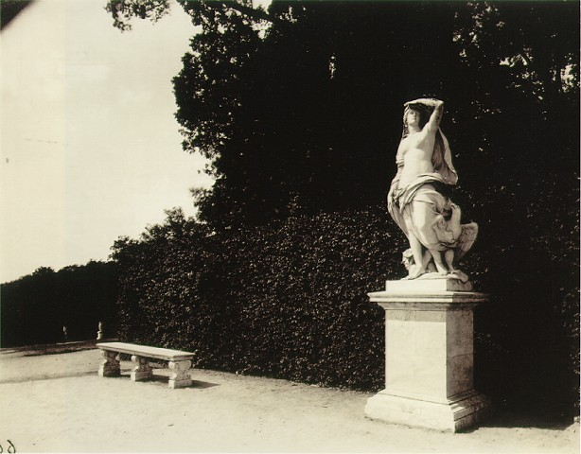
Eugene Atget

Slide 43
August Sander

Slide 44
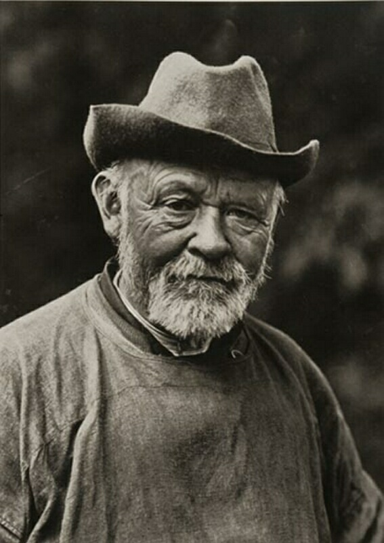
August Sander

Slide 45
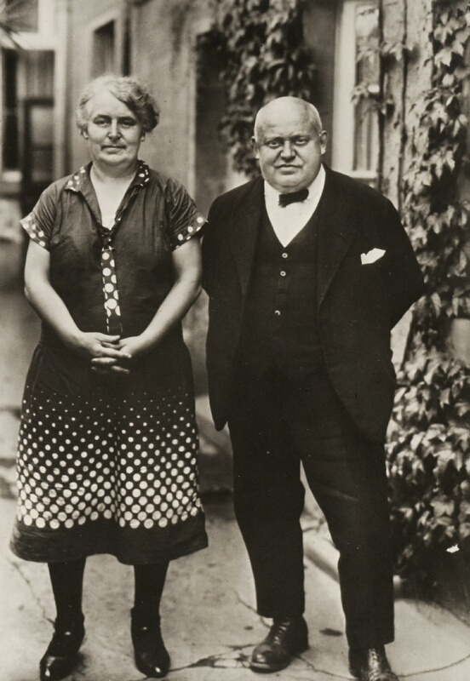
August Sander

Slide 46
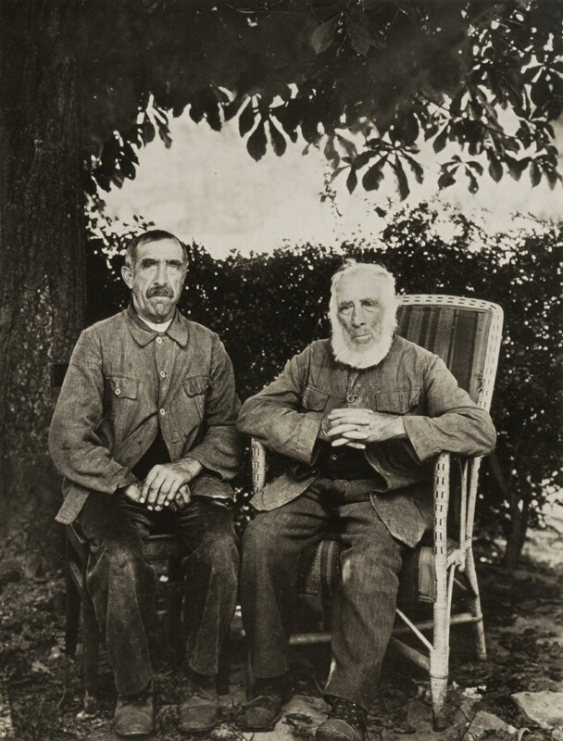
August Sander

Slide 47
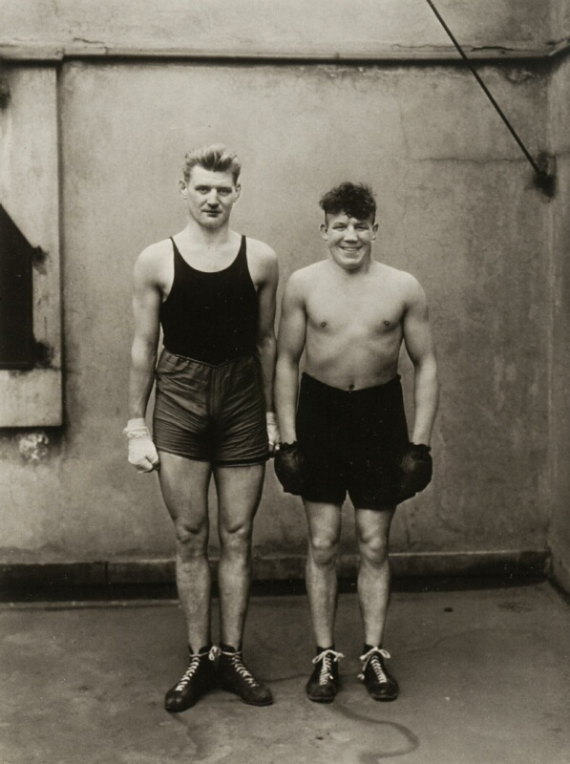
August Sander

Slide 48
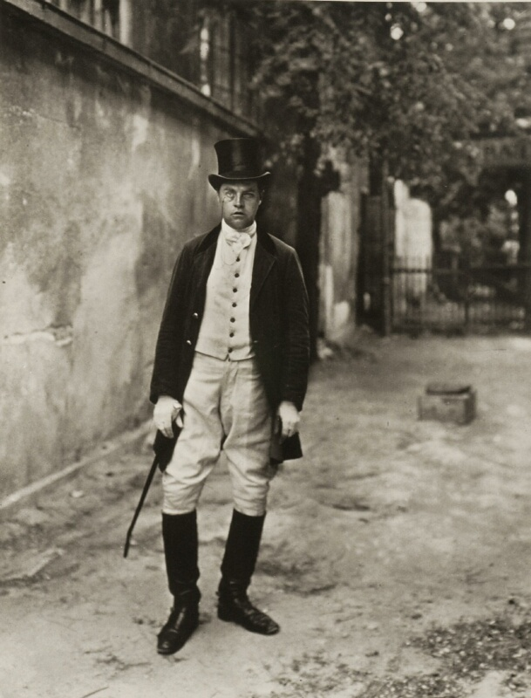
August Sander

Slide 49
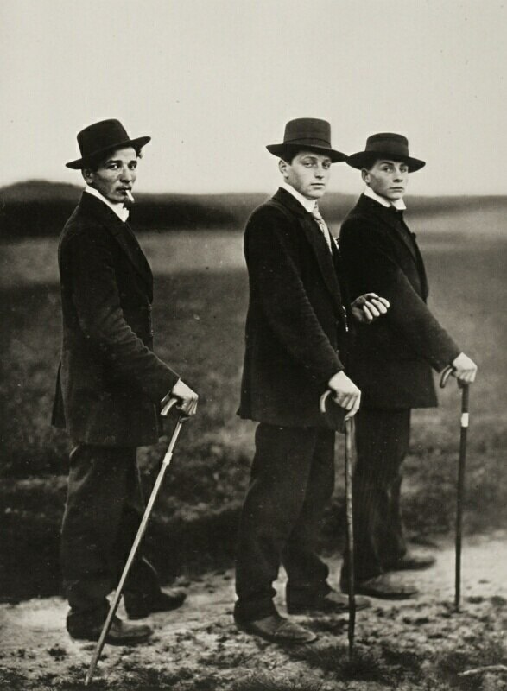
August Sander

Slide 50
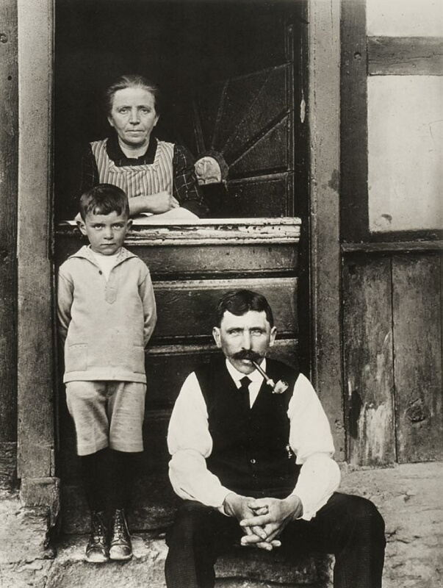
August Sander

Slide 51
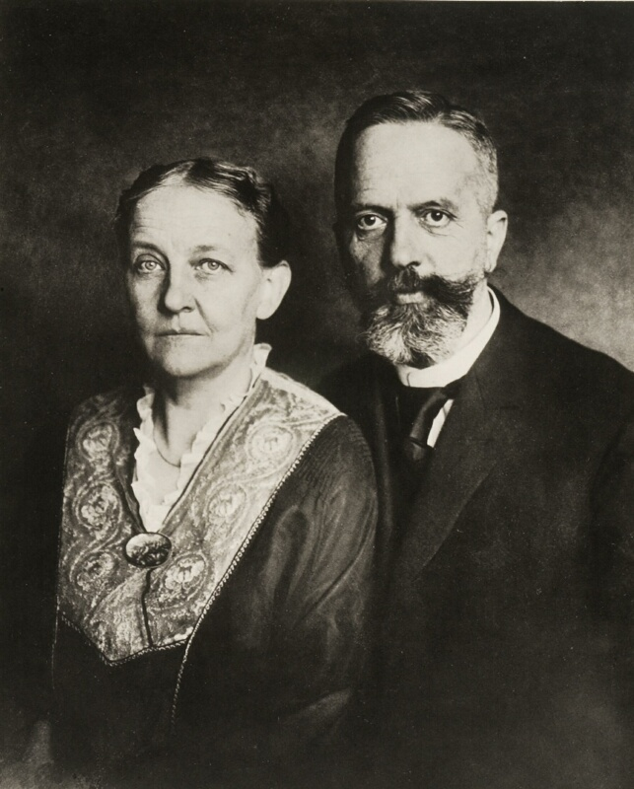
August Sander

Slide 52
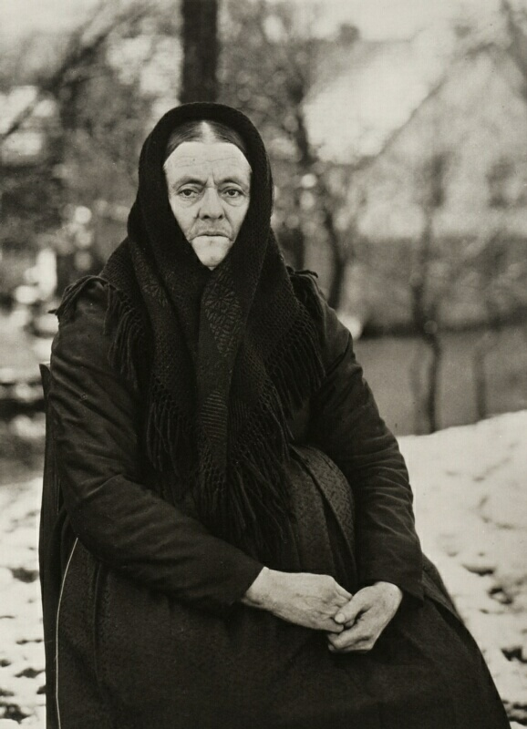
August Sander

Slide 53
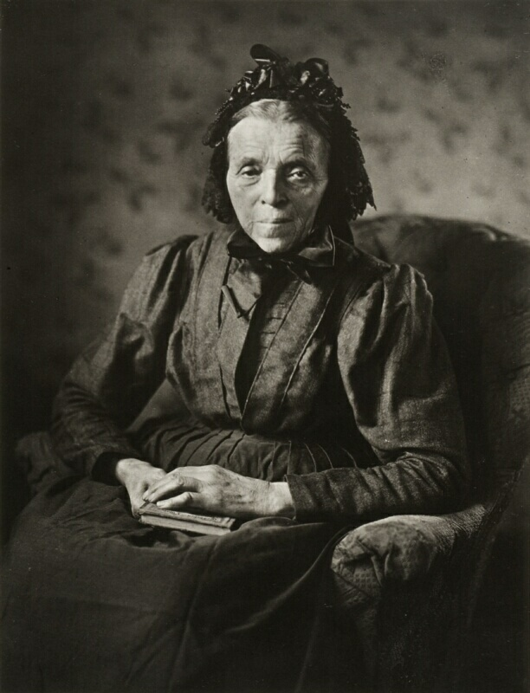
August Sander

Slide 54
FSA
Walker Evans
Dorothea Lange
*
Werner Bischof
Marc Riboud

